Slide 1

Реализация различных методов резолюций
new.foxramalpha.info
Выполнили студенты группы 8307:
Никулин Леонид
Зуб Виталий
Санкт-Петербург
2020

Slide 2
МЛиТА. Альтернативный экзамен
Введение:
В предыдущем семестре была реализована многомодульная система компьютерной алгебры, позволяющая выполнять различные вычисления с числами и многочленами.
Для альтернативного экзамена этого года для нашей команды из двух человек было поставлено задание реализовать модули, позволяющие автоматизировать доказательства в исчислении высказываний. Нами была проделана работа по изучению материала, программированию функциональных модульных алгоритмов и созданию удобного интерфейса для пользователей системы.
Отв.: Общее

Slide 3
Цели и задачи:
Изучить теорию.
Применить полученные знания для реализации их при помощи языков программирования, внедрить их в модульную систему.
Разработать удобную систему для работы с высказываниями.
Рассказать о проделанной работе другим людям, научить их тому, чему научились мы.
Отв.: Общее

Slide 4
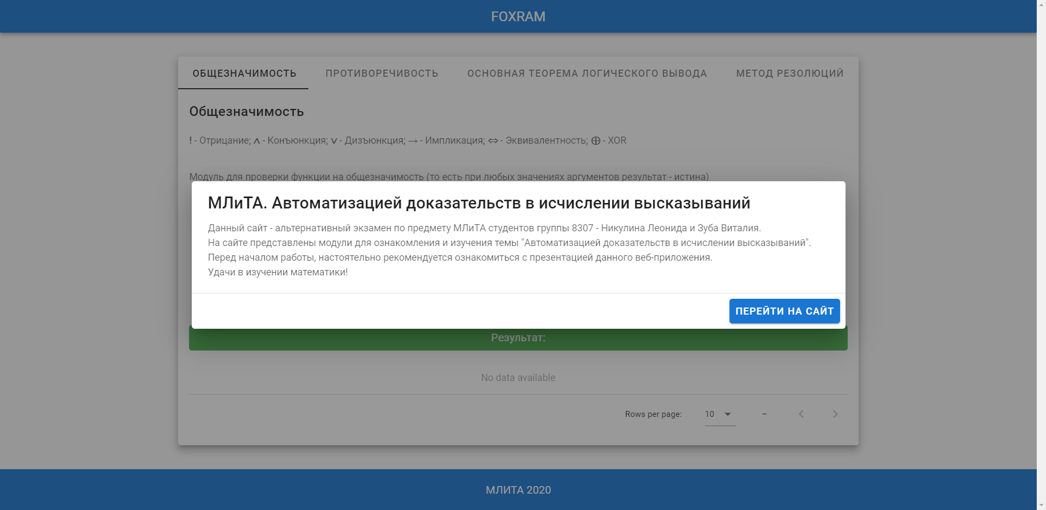
Веб-приложение
Для создания многомодульной системы, мы разработали веб-приложение, на котором можно протестировать реализованные алгоритмы.
Ссылка: new.foxramalpha.info
Отв.: Общее

Slide 5

Серверная часть
Серверная часть (бэкенд) написан на современном объектно-ориентированном языке Kotlin. Благодаря этому мы смогли реализовать работу с такими сущностями как атомарные формулы (или атомы) и выражениями.
Отв.: Зуб В.

Slide 6
Серверная часть
Лексемы в нашей системе:
Атомы
Знаки операций
Скобки
В серверной части используется синтаксический анализатор -
Синтаксический анализатор, или парсер (parser) –часть программы, выполняющая синтаксический анализ
Синтаксический анализ, или парсинг (parsing) – процесс анализа входной последовательности символов.
Отв.: Зуб В.

Slide 7
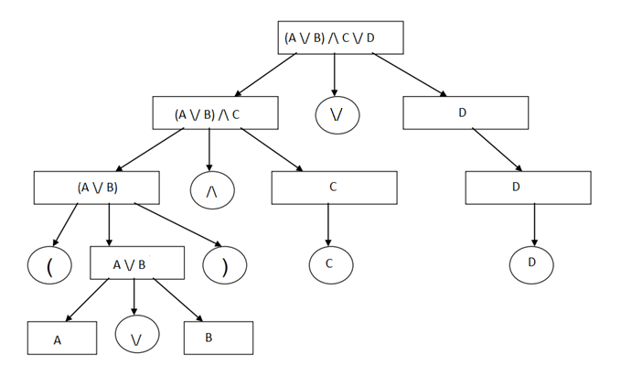
Серверная часть
Дерево разбора:
Отв.: Зуб В.

Slide 8

Клиентская часть
Клиентская часть (фронтенд) реализована при помощи языка ES6 (JavaScript) и его фреймворка Vue.js. благодаря которому была осуществлена работа с большим количеством полей для формул и вставки специальных символ (логических символов).
Отв.: Никулин Л.

Slide 9
Правила работы с системой
Формулы требуется вводить с пробелами, то есть вместо X∧Y→Z, должно быть X ∧ Y → Z, но отрицание – восклицательные знаки можно вводить без пробела, то есть запись возможна такая !A
Ввод спец. символов осуществляется при помощи “виртуальной клавиатуры” (нажмите на нужный символ, который хотите добавить в ввод). Рекомендуется вводить формулу в каждое поле по порядку, то есть закончить ввод в поле, потом создать новое поле и начинать вводить новую формулу. Спец. символы вводятся в конец “последнего используемого поля”.
Также, возможен ввод символов при помощи обычный клавиатуры:
‘*’ - Конъюнкция; ‘+’ - Дизъюнкция; ‘->’ - Импликация; ‘<=>’ - Эквивалентность;
Отв.: Никулин Л.

Slide 10
Разберем базовые понятия логики высказываний, которые потребуются нам в будущем

Slide 11
Базовые понятия логики высказываний
В логике высказываний каждое утвердительное предложение называется высказыванием. Более формально, высказывание есть утвердительное предложение, которое либо истинно, либо ложно, но не то и другое вместе. Примеры высказываний: «Яблоко вкусное», «Воскресенье — выходной». «Истина» или «ложь», приписанная некоторому высказыванию, называется истинностным значением этого высказывания. Обычно мы изображаем «истину» буквой И (или true), а «ложь» буквой Л (или false).
Отв.: Никулин Л.

Slide 12
Базовые понятия логики высказываний
Кроме того, заглавные буквы используются для обозначения высказываний. Например, мы можем обозначать высказывания следующим образом:
A ⇔ Яблоко вкусное.
B ⇔ Воскресенье — выходной.
Символы A,B, Р, Q и т. д., которые используются для обозначения высказываний, называются атомарными формулами или атомами.
Отв.: Никулин Л.

Slide 13
Базовые понятия логики высказываний
В логике высказываний мы используем пять логических связок:
~ или ! (не)
∧ (и)
∨ (или)
→ (если ... , то)
⇔ (тогда и только тогда)
Эти пять логических связок используются для построения из высказываний составных высказываний.
Отв.: Зуб В.

Slide 14
Базовые понятия логики высказываний
Формулы в логике высказываний определяются рекурсивно следующим образом:
1. Атом есть формула.
2. Если G — формула, то (~ G)—формула.
3. Если G и R —формулы, то (G ∧ R), (G ∨ R), (G → R) и
(G ⇔ R)—формулы.
4. Никаких формул, кроме порожденных применением указанных выше правил, нет.
Нетрудно видеть, что такие выражения, как (Р →) и (Р ∨), не являются формулами.
Отв.: Зуб В.

Slide 15
Базовые понятия логики высказываний
Определение: Пусть G — данная пропозициональная формула и А1, А2, ..., Аn — ее атомы. Тогда интерпретацией формулы G является такое приписывание истинностных значений атомам А1, ..., Аn, при котором каждому из Ai приписано либо И (true), либо Л (false) (но не оба вместе).
Определение: Формула G истинна при некоторой интерпретации, тогда и только тогда, когда G получает значение И (true) в этой интерпретации; в противном случае говорят, что G ложна при этой интерпретации.
Отв.: Никулин Л.

Slide 16
Модули в нашей системе:
Проверка высказывания на общезначимость.
Проверка высказывания на противоречивость.
Основная теорема логического вывода.
Метод резолюций.

Slide 17
Подробнее про каждый реализованный алгоритм и модуль, реализованный в системе…

Slide 18
Проверка высказывания на общезначимость
Определение: формула общезначима (другие наименования: тавтология, тождественно истинная), тогда
и только тогда, когда она истинна при всех возможных интерпретациях. Формула необщезначима тогда и только тогда, когда
она не является общезначимой.
Отв.: Никулин Л.

Slide 19
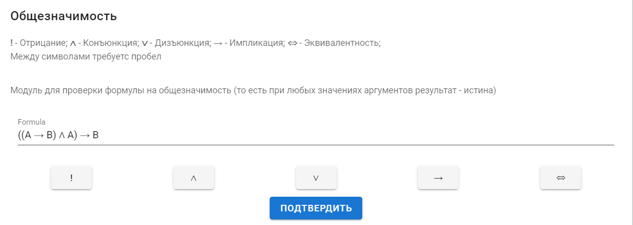
Проверка высказывания на общезначимость
Пример: ((A → B) ∧ A) → B
не забывайте о правилах работы с системой, описанных ранее
Отв.: Никулин Л.

Slide 20
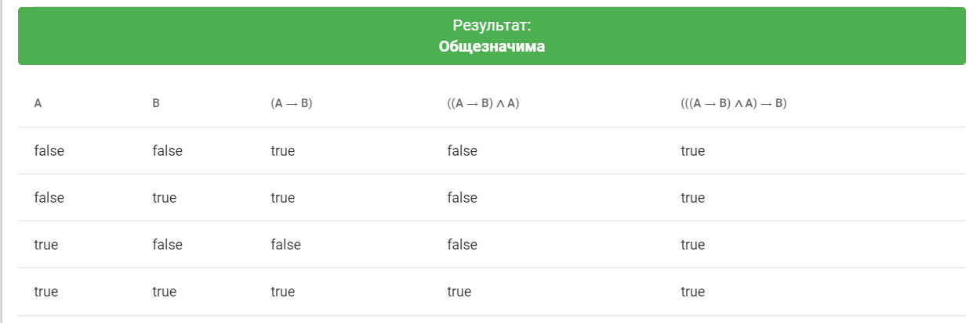
Проверка высказывания на общезначимость
Пример: ((A → B) ∧ A) → B
не забывайте о правилах работы с системой, описанных ранее
Отв.: Никулин Л.

Slide 21
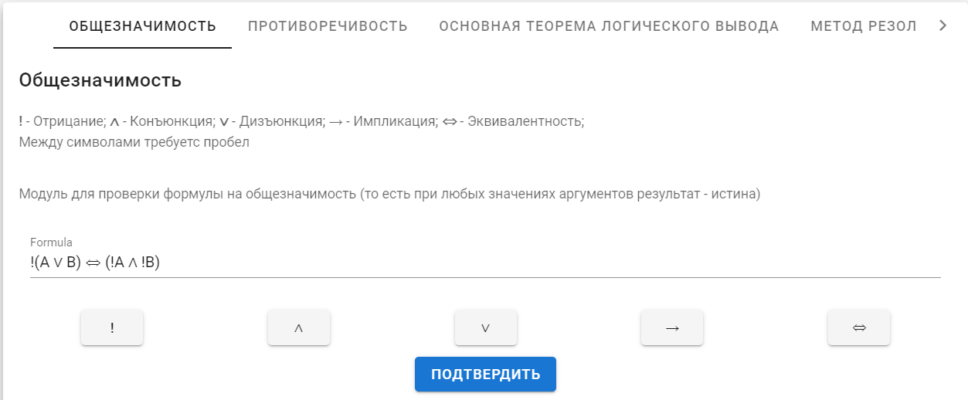
Проверка высказывания на общезначимость
Пример: !(A ∨ B) ⇔ (!A ∧ !B) (Закон де Моргана)
Отв.: Никулин Л.

Slide 22
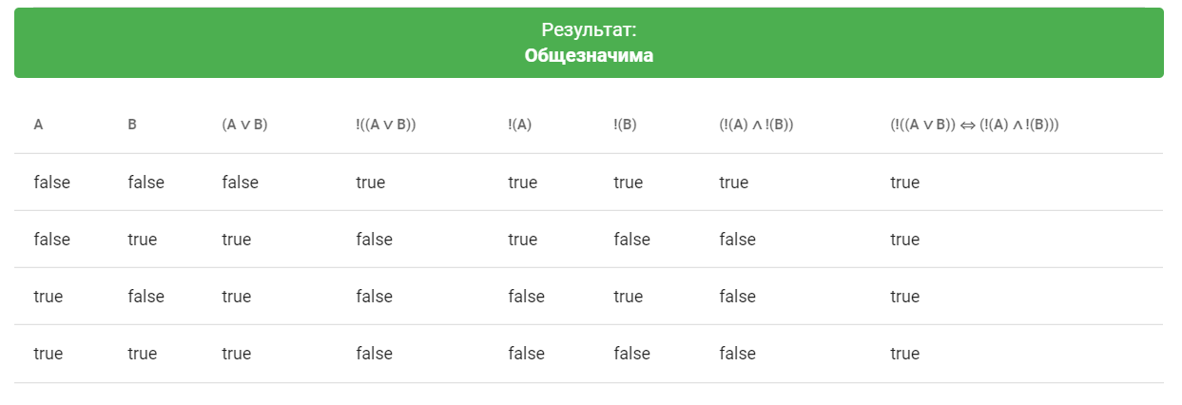
Проверка высказывания на общезначимость
Пример: !(A ∨ B) ⇔ (!A ∧ !B) (Закон де Моргана)
Отв.: Никулин Л.

Slide 23
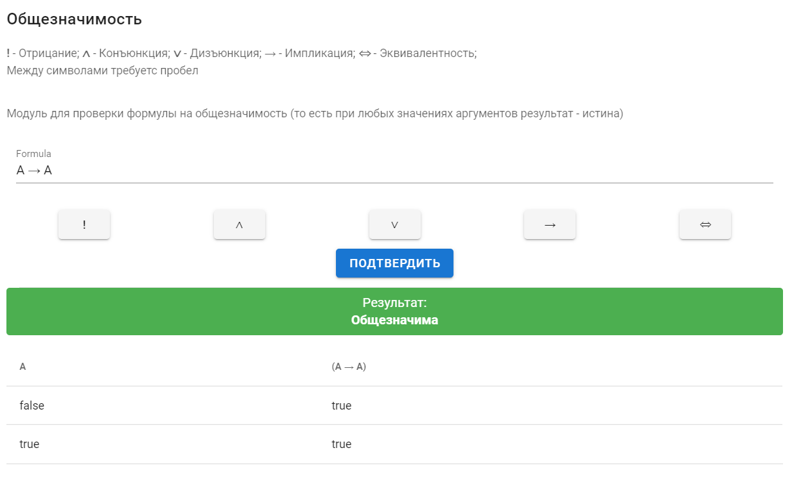
Проверка высказывания на общезначимость
Пример: A → A
Отв.: Никулин Л.

Slide 24
Проверка высказывания на Противоречивость
Определение: формула противоречива (или невыполнима), тогда и только тогда, когда она ложна при всех своих интерпретациях. Говорят, что формула непротиворечива (или выполнима), тогда и только тогда, когда она не является противоречивой.
Отв.: Зуб В.

Slide 25
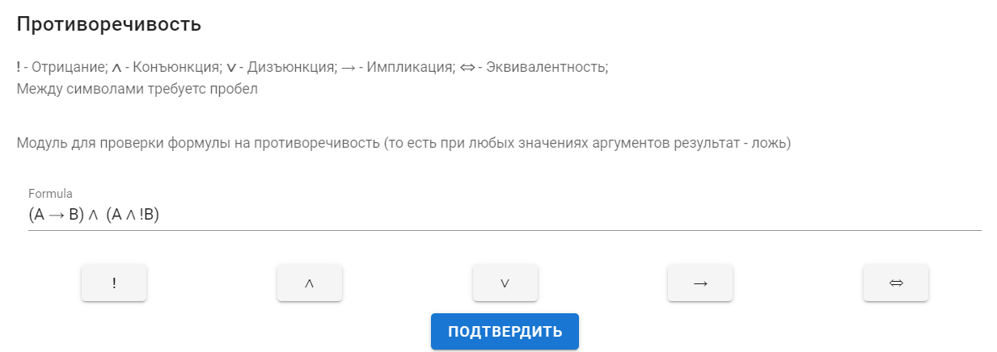
Проверка высказывания на Противоречивость
Пример: (A → B) ∧ (A ∧ !B)
не забывайте о правилах работы с системой, описанных ранее
Отв.: Зуб В.

Slide 26
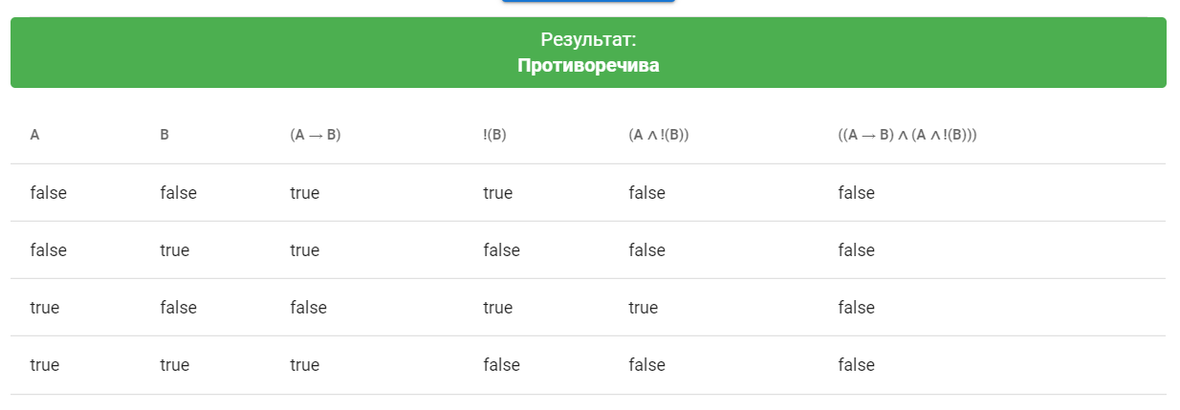
Проверка высказывания на Противоречивость
Пример: (A → B) ∧ (A ∧ !B)
Отв.: Зуб В.

Slide 27
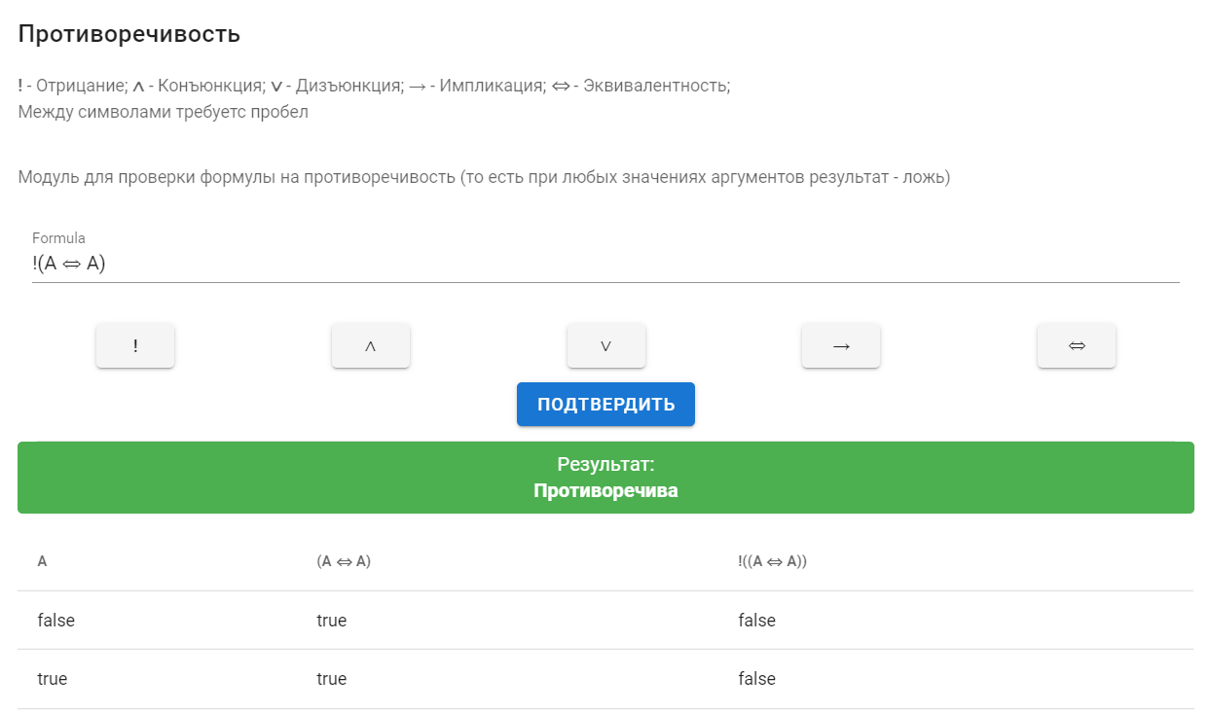
Проверка высказывания на Противоречивость
Пример: !(A ⇔ A) (XOR)
не забывайте о правилах работы с системой, описанных ранее
Отв.: Зуб В.

Slide 28
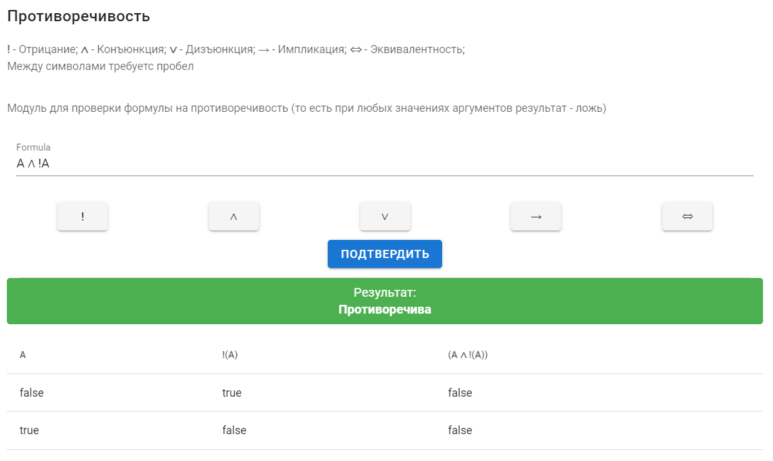
Проверка высказывания на Противоречивость
Пример: A ∧ !A
Отв.: Зуб В.

Slide 29
Основная теорема логического вывода
Определение. Пусть даны формулы F1, F2, . . ., Fn и формула G. Говорят, что G есть логическое следствие формул F1, ..., Fn (или G логически следует из F1, ..., Fn), тогда и только тогда, когда для всякой интерпретации I, в которой F1 ∧ F2 ∧ …∧ Fn истинна, G также истинна. F1, F2, … , Fn называются аксиомами (или постулатами, или посылками) G.
Теорема. Пусть даны формулы F1, ..., Fn и формула G. Тогда G есть логическое следствие F1, ..., Fn тогда и только тогда, когда формула ((F1 ∧ … ∧ Fn → G) общезначима.
Отв.: Никулин Л.

Slide 30
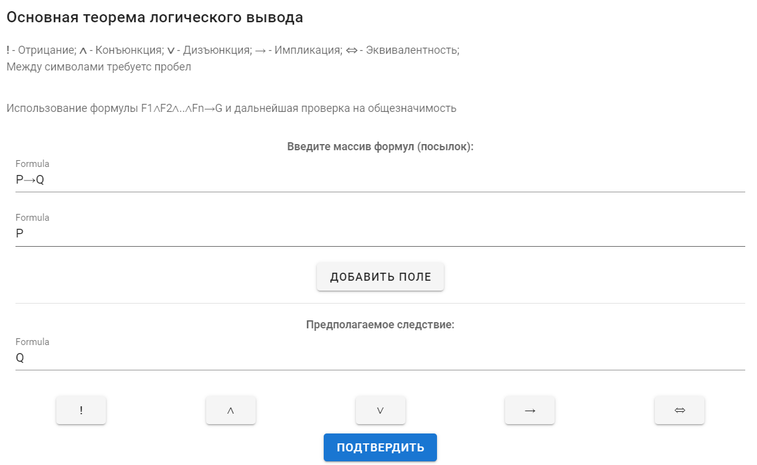
Основная теорема логического вывода
Пример:
Modus ponens
(лог. силлогизм)
Отв.: Никулин Л.

Slide 31
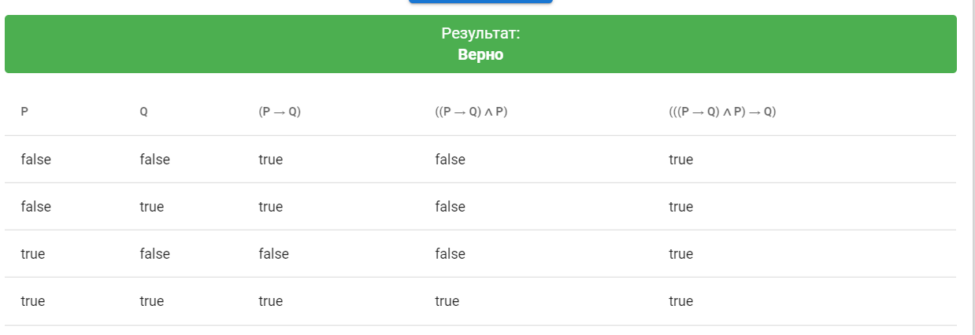
Основная теорема логического вывода
Пример: Modus ponens (лог. силлогизм)
Отв.: Никулин Л.

Slide 32
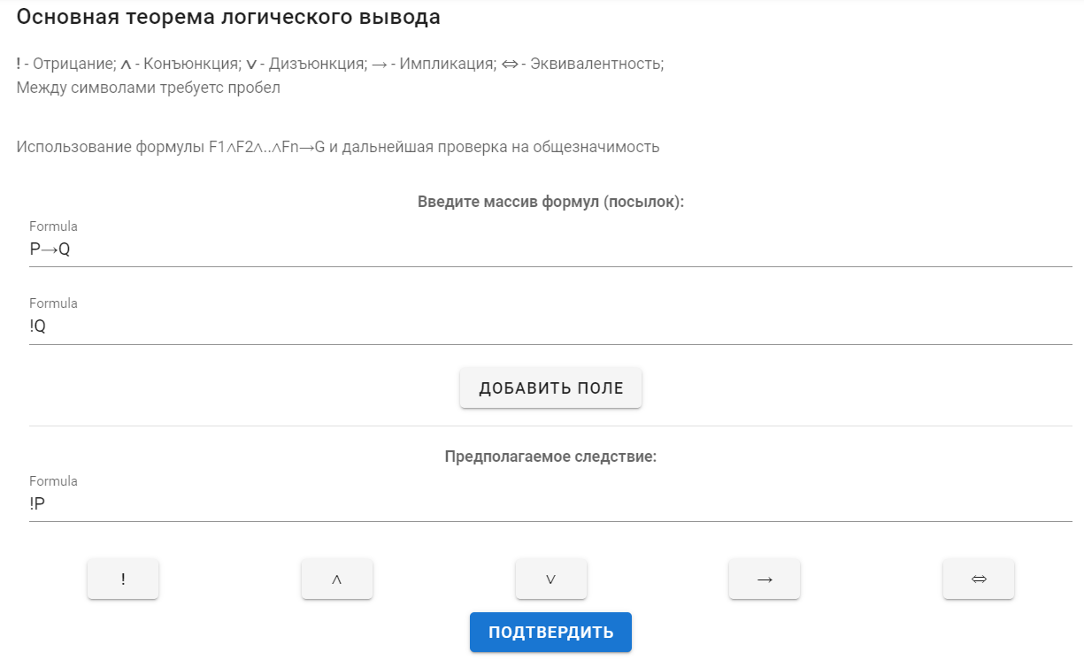
Основная теорема логического вывода
Пример:
Modus tollens
(лог. силлогизм)
Отв.: Никулин Л.

Slide 33
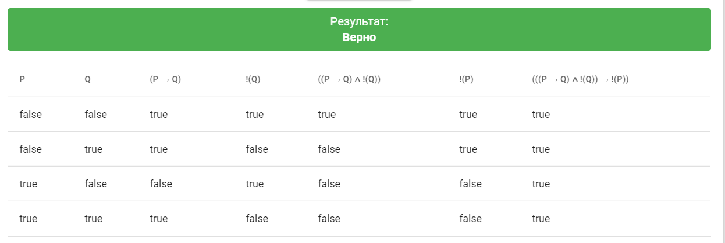
Основная теорема логического вывода
Пример: Modus tollens (лог. силлогизм)
Отв.: Никулин Л.

Slide 34

Основная теорема логического вывода
Пример:
Дизъюнктивный силлогизм
Отв.: Никулин Л.

Slide 35
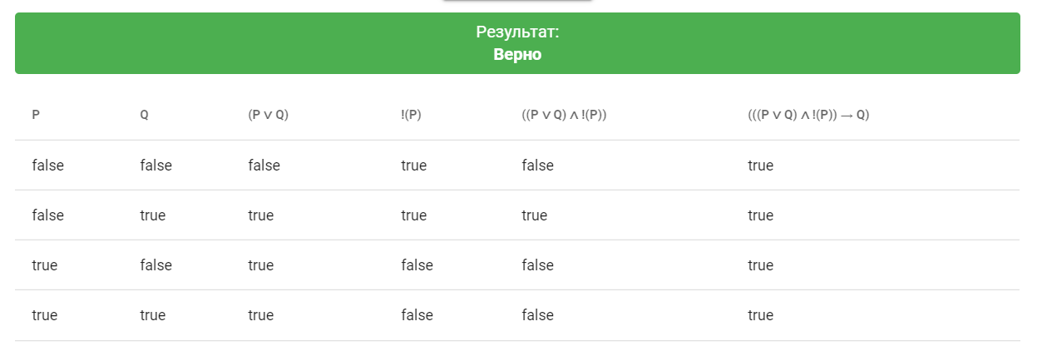
Основная теорема логического вывода
Пример: Дизъюнктивный силлогизм
Отв.: Никулин Л.

Slide 36
Метод резолюций
Основная идея метода резолюций состоит в том, чтобы про-
верить, содержит ли S (множество посылок) пустой дизъюнкт □. Если S содержит □, то S невыполнимо. Если S не содержит □, то проверяется следующий факт: может ли □ быть получен из S.
Для доказательства того, что формула G является логическим следствием множества формул F1, ..., Fk, метод резолюций применяется следующим образом. Сначала составляется множество формул F1, ...,Fk, !G. Затем каждая из этих формул приводится к КНФ (конъюнкция дизъюнктов). Получается множество дизъюнктов S. И, наконец, ищется вывод пустого дизъюнкта из S. Если пустой дизъюнкт выводим из S, то формула G является логическим следствием формул F1, ... , Fk. Если из S нельзя вывести □, то G не является логическим следствием формул F1,..., Fk.
Отв.: Зуб В.

Slide 37
Метод резолюций
Для проверки алгоритма, протестируем его на одной из задач, предложенных на лекции по МЛиТА.
Условие:
Если бы он не сказал, она бы и не узнала.
Если бы она не спросила, он бы и не сказал.
Она узнала, значит она спросила.
Введем множество формул, описывающих простые высказывания, соответствующие вышеприведенным утверждениям. Пусть
K = Он сказал
Y = Она узнала
P = Она спросила
Отв.: Зуб В.

Slide 38
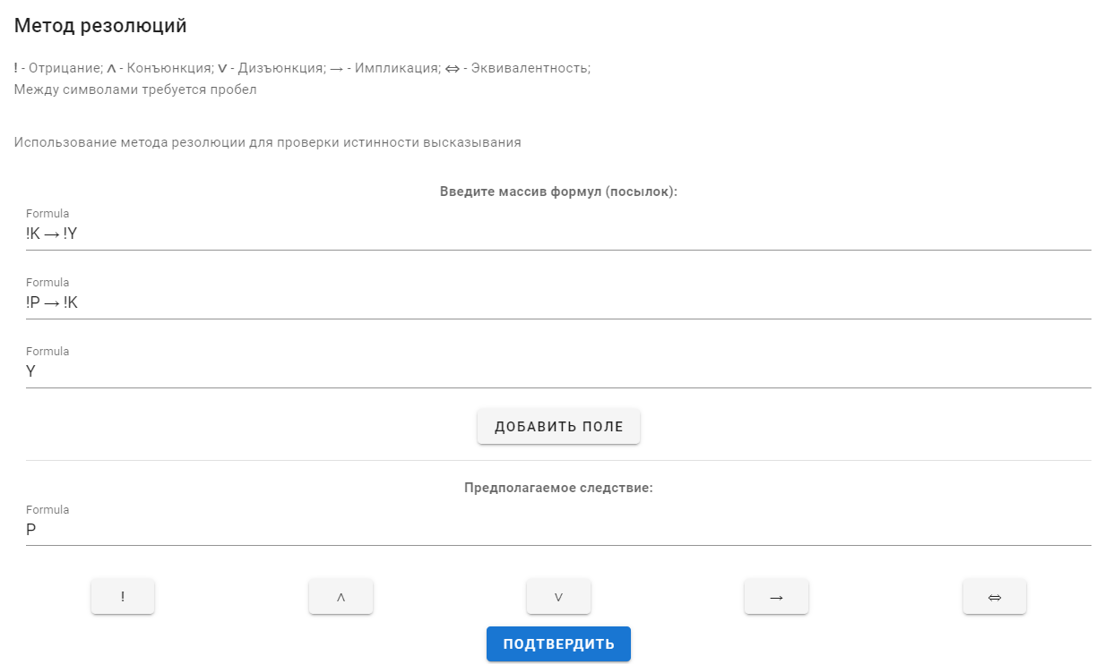
Метод резолюций
Тогда сами утверждения можно записать в виде сложных формул:
P1: !K → !Y
P2: !P → !K
P3: Y
G: P
не забывайте о правилах работы с системой, описанных ранее
Отв.: Зуб В.

Slide 39

Метод резолюций
Наш алгоритм смог преобразовать формулы и получить □, значит предполагаемое следствие верно.
Отв.: Зуб В.

Slide 40
Метод резолюций
Для проверки алгоритма, протестируем его на второй задаче.
Условие:
Яблоко красное и ароматное
Если яблоко красное, то яблоко вкусное.
Введем множество формул, описывающих простые высказывания, соответствующие вышеприведенным утверждениям. Пусть
X = Яблоко красное
Y = Яблоко ароматное
Z = Яблоко вкусное
Отв.: Зуб В.

Slide 41
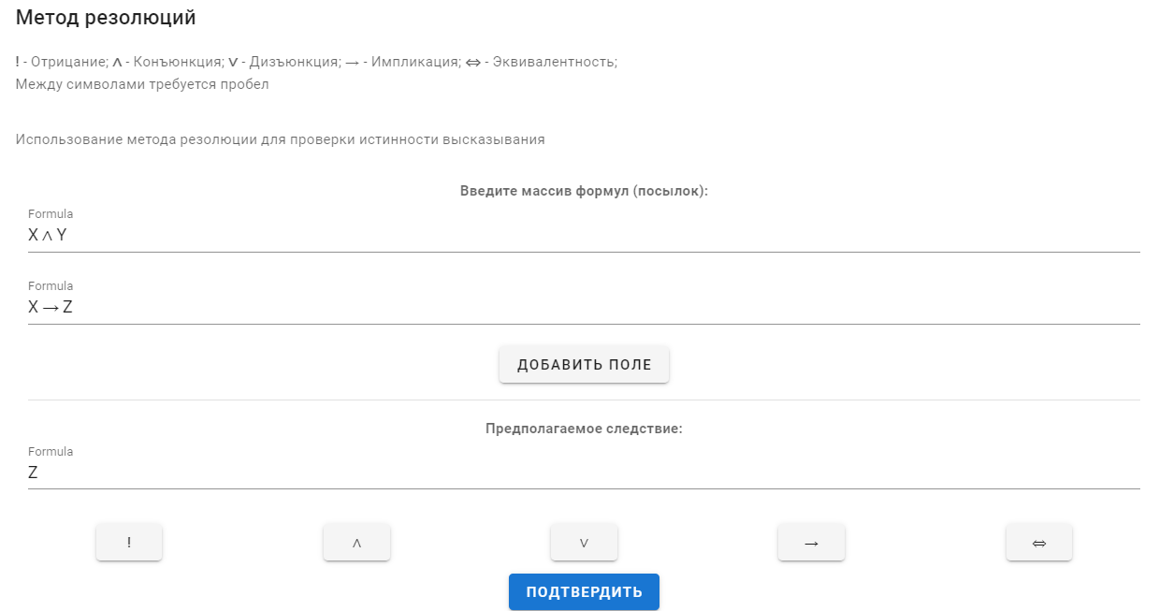
Метод резолюций
Тогда сами утверждения можно записать в виде сложных формул:
P1: X ∧ Y
P2: X → Z
G: Z
не забывайте о правилах работы с системой, описанных ранее
Отв.: Зуб В.

Slide 42

Метод резолюций
Наш алгоритм смог преобразовать формулы и получить □, значит предполагаемое следствие верно.
Отв.: Зуб В.

Slide 43
Заключение
Проделав эту работу, мы углубились в тему автоматизации доказательств в исчислении высказываний, создали систему для выполнения этих доказательств.
Во время работы были также затронуты темы булевых функций, во время формирования таблиц истинности, а также грамматик, во время реализации парсера для нашей системы.
Основные цели были достигнуты, но остаются пути и возможности для расширения данной системы, реализовать которые можно в будущем.

Slide 44
Спасибо за внимание!

